Slide 1
CodeTalks Hamburg | Oktober 2019 | @nilshartmann
NILS HARTMANN
https://nilshartmann.net
State of the Art
React 2019
Slides: https://nils.buzz/codetalks-react

Slide 2

https://nilshartmann.net
NILS HARTMANN
nils@nilshartmann.net
Freiberuflicher Entwickler, Architekt, Trainer aus Hamburg
Java
JavaScript, TypeScript
React
GraphQL
Trainings, Workshops und Beratung
2. Auflage, Dez. 2019

Slide 3
Ein Blick zurück
November 2018...

Slide 4
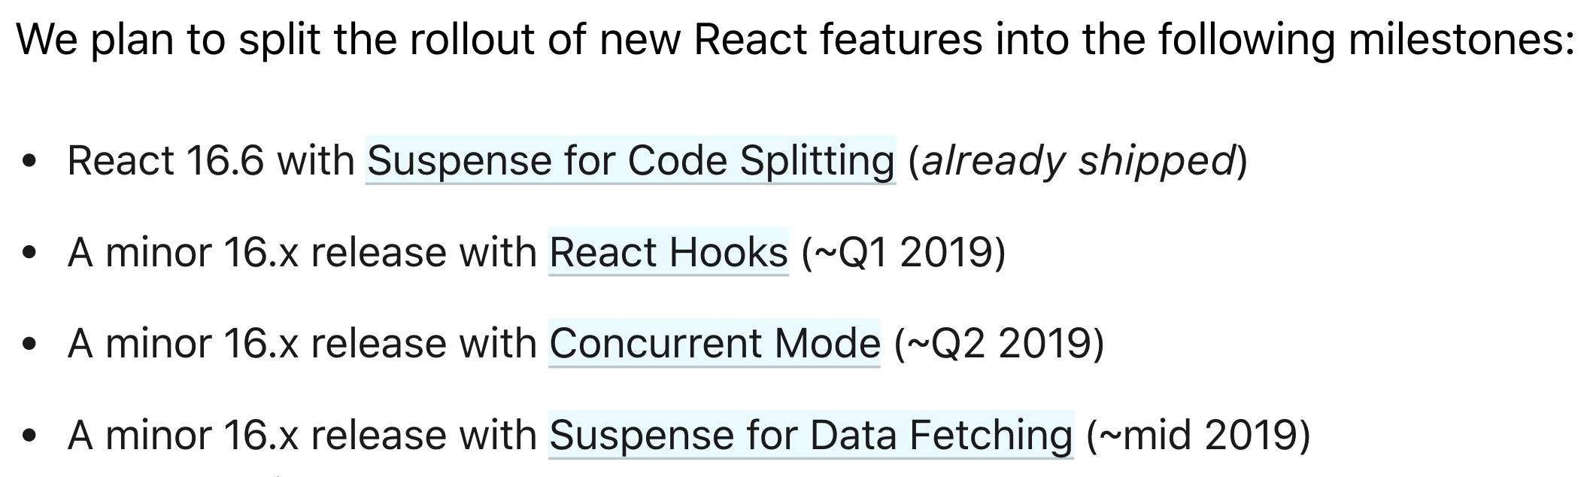
Roadmap November 2018
https://reactjs.org/blog/2018/11/27/react-16-roadmap.html
Weiterhin nur Minor-Versionen (!)

Slide 5
Roadmap November 2018
16.8 (Februar 2019)
https://reactjs.org/blog/2018/11/27/react-16-roadmap.html
Weiterhin nur Minor-Versionen (!)

Slide 6
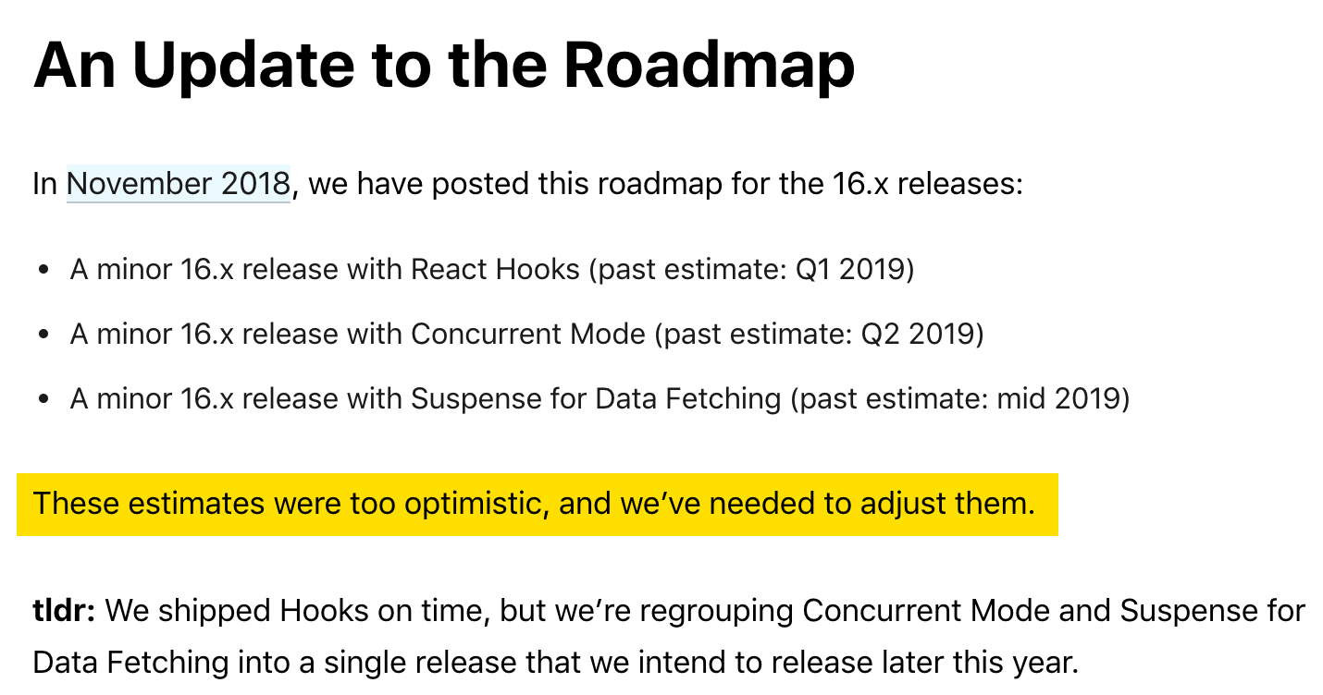
Roadmap August 2019
https://reactjs.org/blog/2019/08/08/react-v16.9.0.html

Slide 7
Oktober 2019
https://reactjs.org/blog/2019/08/08/react-v16.9.0.html

Slide 8

Heute & morgen 🤔

Slide 9
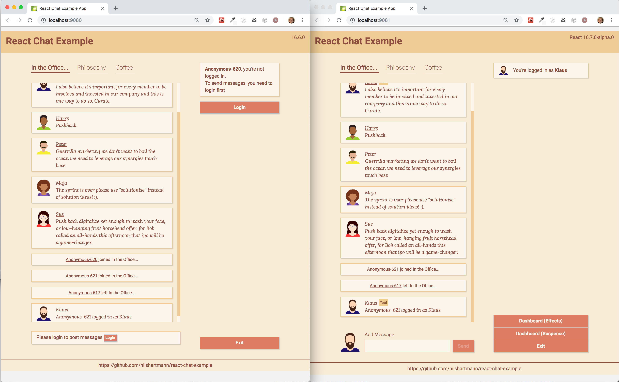
Ein Beispiel...
https://github.com/nilshartmann/react-chat-example

Slide 10
Functions everywhere
16.8
Hooks
https://reactjs.org/docs/hooks-intro.html

Slide 11
Hintergrund
Hooks: State, Context, Lifecycle etc auch in Funktionskomponenten

Slide 12
Hintergrund
Hooks: State, Context, Lifecycle etc auch in Funktionskomponenten
Hooks sind reguläre Funktionen, aber...
nur in Funktionskomponenten (oder anderen Hooks) erlaubt
müssen auf Top-Level-Ebene stehen (nicht in Schleife, if, ...)
müssen mit "use" benannt werden

Slide 13
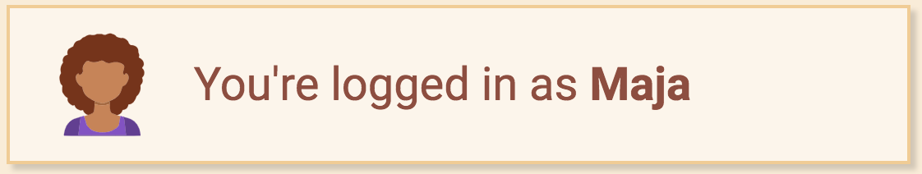
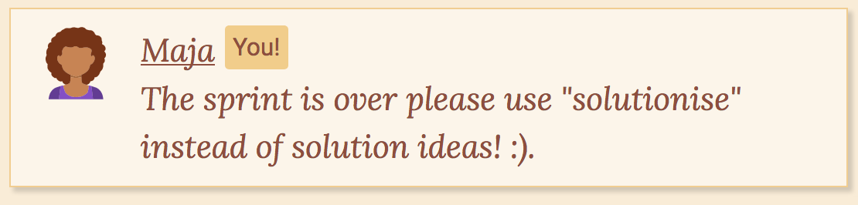
useContext Hook
useContext: Vereinfachter Zugriff auf den Context
Beispiel: ChatPage oder Tabs
Beispiel: UserStatsPage für fetch ?
User-Objekt liegt in einem Context

Slide 14
useContext Hook
useContext: Vereinfachter Zugriff auf den Context
Bisher: Zugriff über Consumer-Komponente und Render Properties
function CurrentUserProfile(props) {
return (
<ChatContext.Consumer>
{chatValue => {
return <div>
<Avatar userId={chatValue.user.id} />
You're logged in as {chatValue.user.name} />
</div>;
}}
</ChatContext.Consumer>
);
}
Beispiel: ChatPage oder Tabs
Beispiel: UserStatsPage für fetch ?

Slide 15
useContext Hook
useContext: Vereinfachter Zugriff auf den Context
Bisher: Zugriff über Consumer-Komponente und Render Properties
Unübersichtlich bei mehreren Kontexten
function CurrentUserProfile(props) {
return (
<ChatContext.Consumer>
{chatValue => {
return <ThemeContext.Consumer>
{ themeValue => {
return <div className={themeValue.name}>
<Avatar userId={chatValue.user.id} />
You're logged in as {chatValue.user.name} />
</div>;
}}
</ThemeContext.Consumer>
}}
</ChatContext.Consumer>
);
}
Beispiel: ChatPage oder Tabs
Beispiel: UserStatsPage für fetch ?

Slide 16
useContext Hook
useContext: Vereinfachter Zugriff auf den Context
Hook: "normale" Funktion, Komponente wird gerendert, wenn Context sich ändert
import { useContext } from "react";
function CurrentUserProfile(props) {
const chatValue = useContext(ChatContext);
const themeValue = useContext(ThemeContext);
}
Beispiel: ChatPage oder Tabs
Beispiel: UserStatsPage für fetch ?

Slide 17
useContext Hook
useContext: Vereinfachter Zugriff auf den Context
Hook: "normale" Funktion, Komponente wird gerendert, wenn Context sich ändert
import { useContext } from "react";
function CurrentUserProfile(props) {
const chatValue = useContext(ChatContext);
const themeValue = useContext(ThemeContext);
return (
<div className={themeValue.name}>
<Avatar userId={chatValue.user.id} />
You're logged in as {chatValue.user.name} />
</div>
);
}
Beispiel: ChatPage oder Tabs
Beispiel: UserStatsPage für fetch ?

Slide 18
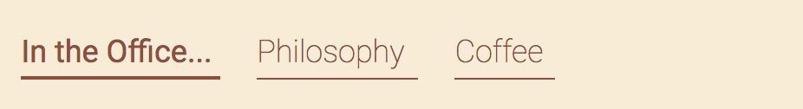
useState Hook
useState: State in Funktionskomponenten
Beispiel: Tab Bar
Beispiel: ChatPage oder Tabs
Beispiel: UserStatsPage für fetch ?
Zustand: welche Tab ist geöffnet?

Slide 19
useState Hook
useState: State erzeugen
function Tabs(props) {
const [activeTabId, setActiveTabId] = React.useState(0);
}
Aktueller State
Initialer Wert
Beispiel: ChatPage oder Tabs
Beispiel: UserStatsPage für fetch ?
Setter

Slide 20
useState Hook
useState: Aktuellen State verwenden
function Tabs(props) {
const [activeTabId, setActiveTabId] = React.useState(0);
return (
<div>
{props.tabs.map(tab => {
return <Tab
classname={tab.id === activeTabId ? "active" : ""}
/>
})}
</div>
);
}
Beispiel: ChatPage oder Tabs
Beispiel: UserStatsPage für fetch ?
Zugreifen auf State

Slide 21
useState Hook
useState: State verändern
function Tabs(props) {
const [activeTabId, setActiveTabId] = React.useState(0);
return (
<div>
{props.tabs.map(tab => {
return <Tab
classname={tab.id === activeTabId ? "active" : ""}
onClick={() => setActiveTabId(tab.id)}
/>
})}
</div>
);
}
Beispiel: ChatPage oder Tabs
Beispiel: UserStatsPage für fetch ?
Setzen von State
(kein Objekt mehr!)

Slide 22
useState Hook
useState: Mehrere States in einer Komponente möglich
Kein "mergen" von State mehr!
function LoginForm(props) {
const [username, setUsername] = React.useState("klaus");
const [password, setPassword] = React.useState("");
return (<>
<input value={username}
onChange={e => setUsername(e.target.value)} />
<input value={password}
onChange={e => setPassword(e.target.value)} />
</>);
}
Beispiel: ChatPage oder Tabs
Beispiel: UserStatsPage für fetch ?

Slide 23
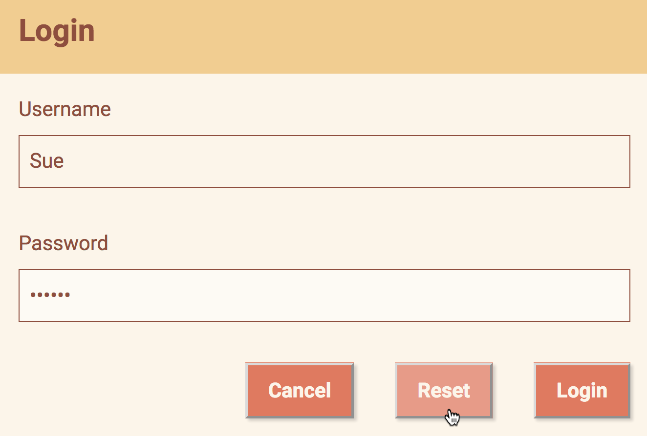
useReducer Hook
useReducer: Redux für Komponenten?
Für komplexen State mit viel Logik zur Veränderung
Beispiel: ChatPage oder Tabs
Beispiel: UserStatsPage für fetch ?

Slide 24
useReducer Hook
useReducer: Redux für Komponenten?
Schritt 1: Reducer-Funktion (state, action) => newState
Beispiel: ChatPage oder Tabs
Beispiel: UserStatsPage für fetch ?

Slide 25
useReducer Hook
useReducer: Redux für Komponenten?
Schritt 1: Reducer-Funktion (state, action) => newState
Actions sind einfache JavaScript-Objekte
const action = {
type: "SET_USER",
username: "..."
}
Type
Payload
Beispiel: ChatPage oder Tabs
Beispiel: UserStatsPage für fetch ?
const action = {
type: "SET_PASSWORD",
password: "..."
}
const action = {
type: "RESET"
}

Slide 26
useReducer Hook
useReducer: Redux für Komponenten?
Schritt 1: Reducer-Funktion (state, action) => newState
function loginReducer(oldState, action) {
switch (action.type) {
case "SET_USER":
}
}
Beispiel: ChatPage oder Tabs
Beispiel: UserStatsPage für fetch ?

Slide 27
useReducer Hook
useReducer: Redux für Komponenten?
Schritt 1: Reducer-Funktion (state, action) => newState
function loginReducer(oldState, action) {
switch (action.type) {
case "SET_USER":
return {...oldState, username: action.username };
}
}
Beispiel: ChatPage oder Tabs
Beispiel: UserStatsPage für fetch ?

Slide 28
useReducer Hook
useReducer: Redux für Komponenten?
Schritt 1: Reducer-Funktion (state, action) => newState
function loginReducer(oldState, action) {
switch (action.type) {
case "SET_USER":
return {...oldState, username: action.username };
case "SET_PASSWORD":
return {...oldState, password: action.password };
case "RESET":
return { user: "", password: "" };
default:
return throw new Error("Invalid action!");
}
}
Beispiel: ChatPage oder Tabs
Beispiel: UserStatsPage für fetch ?

Slide 29
useReducer Hook
useReducer: Redux für Komponenten?
Schritt 2: Verwendung
function loginReducer() { ... }
function LoginForm(props) {
const [state, dispatch] = React.useReducer(loginReducer);
return (<>
</>);
}
Beispiel: ChatPage oder Tabs
Beispiel: UserStatsPage für fetch ?

Slide 30
useReducer Hook
useReducer: Redux für Komponenten?
Schritt 2a: Zugriff auf den State
function loginReducer() { ... }
function LoginForm(props) {
const [state, dispatch] = React.useReducer(loginReducer);
return (<>
<input value={state.username}
/>
<input value={state.password}
/>
<button />;
</>);
}
Beispiel: ChatPage oder Tabs
Beispiel: UserStatsPage für fetch ?

Slide 31
useReducer Hook
useReducer: Redux für Komponenten?
Schritt 2b: Verändern des States über Actions
function loginReducer() { ... }
function LoginForm(props) {
const [state, dispatch] = React.useReducer(loginReducer);
return (<>
<input value={state.username}
onChange={e =>
dispatch({type: "SET_USER", username: e.target.value})} />
<input value={state.password}
onChange={e =>
dispatch({type: "SET_PASSWORD", password: e.target.value})}/>
<button onClick=(() => dispatch({type: "CLEAR"});
</>);
}
Beispiel: ChatPage oder Tabs
Beispiel: UserStatsPage für fetch ?

Slide 32
useReducer Hook
useReducer: Konsequenzen
Reducer Standard-JavaScript-Funktion, d.h. gut test- und wiederverwendbar
Logik zur Behandlung des Zustandes an einer zentralen Stelle
dispatch von Actions Code-intensiv
Beispiel: ChatPage oder Tabs
Beispiel: UserStatsPage für fetch ?

Slide 33
useReducer Hook
useReducer: Konsequenzen
Reducer Standard-JavaScript-Funktion, d.h. gut test- und wiederverwendbar
Logik zur Behandlung des Zustandes an einer zentralen Stelle
dispatch von Actions Code-intensiv
Im Gegensatz zu Redux
keine Developer Tools (Timetravelling, ...)
keine Middleware
Beispiel: ChatPage oder Tabs
Beispiel: UserStatsPage für fetch ?

Slide 34
Architektur Idee: useContext & useReducer
useContext & useReducer: Für globalen App State?
Beispiel: ChatPage oder Tabs
Beispiel: UserStatsPage für fetch ?

Slide 35
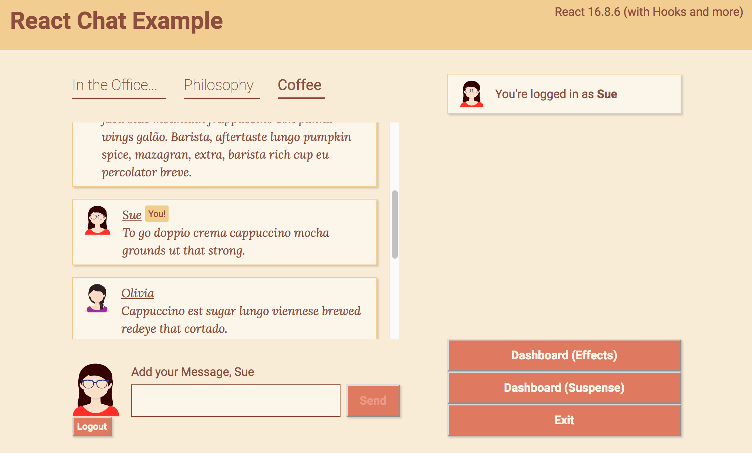
Architektur Idee: useContext & useReducer
useContext & useReducer: Für globalen App State?
Beispiel: globale Logik für Login/Logout bzw. angemeldeten User
Beispiel: ChatPage oder Tabs
Beispiel: UserStatsPage für fetch ?
globaler Zustand
globale Aktionen (zum Ein-/Ausloggen)

Slide 36
Architektur Idee: useContext & useReducer
useContext & useReducer: Für globalen App State?
Beispiel: Ein Reducer für Aktionen zum Ein-/Ausloggen
function authenticationReducer(state, action) {
switch (action.type) {
case "LOGIN":
return { user: action.user };
case "LOGOUT":
return { user: null };
default:
throw new Error("...");
}
Beispiel: ChatPage oder Tabs
Beispiel: UserStatsPage für fetch ?

Slide 37
Architektur Idee: useContext & useReducer
useContext & useReducer: Für globalen App State?
Über Context werden Zustand und Aktionen nach unten gereicht
Beispiel: Provider-Komponente für dispatcher
const AuthDispatcherCtx = React.createContext(null);
function AuthProvider(props) {
}
Beispiel: ChatPage oder Tabs
Beispiel: UserStatsPage für fetch ?

Slide 38
Architektur Idee: useContext & useReducer
useContext & useReducer: Für globalen App State?
Über Context werden State und Dispatch nach unten gereicht
Beispiel: Provider-Komponente für dispatcher
const AuthDispatcherCtx = React.createContext(null);
function AuthProvider(props) {
const [authState, dispatch] = useReducer(authenticationReducer);
}
Beispiel: ChatPage oder Tabs
Beispiel: UserStatsPage für fetch ?

Slide 39
Architektur Idee: useContext & useReducer
useContext & useReducer: Für globalen App State?
Über Context werden State und Dispatch nach unten gereicht
Beispiel: Provider-Komponente für dispatcher
const AuthDispatcherCtx = React.createContext(null);
function AuthProvider(props) {
const [authState, dispatch] = useReducer(authenticationReducer);
return (
<AuthDispatcherCtx.Provider
value={{authState, dispatch}}>
{props.children}
</AuthDispatcherCtx.Provider>
);
}
Beispiel: ChatPage oder Tabs
Beispiel: UserStatsPage für fetch ?

Slide 40
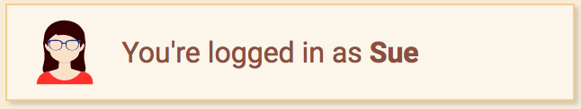
Architektur Idee: useContext & useReducer
useContext & useReducer: Für globalen App State?
Unterkomponenten können den State verwenden
Beispiel: Verwendung innerhalb der Anwendung – State verwenden
Beispiel: ChatPage oder Tabs
Beispiel: UserStatsPage für fetch ?
function Avatar(props) {
const {authState} = useContext(AuthDispatcher);
return (
<h1>You're logged in as {authState.user}</h1>
);
}

Slide 41

Architektur Idee: useContext & useReducer
useContext & useReducer: Für globalen App State?
Unterkomponenten können dispatch-Funktion dann verwenden
(ähnlich wie in Redux)
Beispiel: Verwendung innerhalb der Anwendung – Actions auslösen
Beispiel: ChatPage oder Tabs
Beispiel: UserStatsPage für fetch ?
function LogoutButton(props) {
const {dispatch} = useContext(AuthDispatcher);
return (
<button onClick={() => dispatch({type: "LOGOUT"})>
Logout
</button>
);
}

Slide 42
Architektur Idee: useContext & useReducer
useContext & useReducer: Für globalen App State?
Schwäche 1: Verwender muss Context API verwenden (eigentlich Implementierungsdetail)
Schwäche 2: Verwender muss dispatch verwenden und Action-Objekte selber erzeugen
Beispiel: ChatPage oder Tabs
Beispiel: UserStatsPage für fetch ?

Slide 43
Architektur Idee: Custom Hooks
CustomHooks: Für globalen App State?
Es können eigene Hooks definiert werden, die auch Hooks verwenden dürfen
Beispiel: ChatPage oder Tabs
Beispiel: UserStatsPage für fetch ?

Slide 44
Architektur Idee: Custom Hooks
CustomHooks: Für globalen App State?
Es können eigene Hooks definiert werden, die auch Hooks verwenden dürfen
👉 Damit wäre "fachliche" API möglich, um auf dispatch zu verzichten (ähnlich Action Creator in Redux)
👉 Context API und useReducer wird zum Implementierungsdetail und könnte z.B. durch Redux ersetzt werden
Beispiel: ChatPage oder Tabs
Beispiel: UserStatsPage für fetch ?

Slide 45
Architektur Idee: Custom Hooks
CustomHooks: Für globalen App State?
Custom Hook kapselt Zugriff auf Context, dispatch und state
Stellt fachliche Methoden zur Verfügung
Beispiel: Custom Hook
function useAuth(props) {
const {dispatch, authState} = useContext(AuthDispatcher);
const logout = () => dispatch({type: "LOGOUT"});
const login = () => dispatch({type: "LOGIN", ...});
return {
logout, login, authState
}
}
Beispiel: ChatPage oder Tabs
Beispiel: UserStatsPage für fetch ?

Slide 46
function Logout(props) {
const {logout} = useAuth();
return <button onClick={logout}>Logout</button>
}
Architektur Idee: Custom Hooks
CustomHooks: Für globalen App State?
In Komponenten wird der Custom Hook verwendet, um Zugriff auf "action creator" zu erhalten
Beispiel: Verwendung Custom Hook (statt dispatch)
Beispiel: ChatPage oder Tabs
Beispiel: UserStatsPage für fetch ?
function LogoutButton(props) {
const { logout } = useAuth();
return (
<button onClick={logout}>
Logout
</button>
);
}

Slide 47
Architektur Idee: Custom Hooks
CustomHooks: Für globalen App State?
In Komponenten wird der Custom Hook verwendet, um Zugriff auf den State zu bekommen
Beispiel: Verwendung Custom Hook (statt state)
Beispiel: ChatPage oder Tabs
Beispiel: UserStatsPage für fetch ?
function Avatar(props) {
const { authState } = useAuth();
return (
<h1>You're logged in as {authState.user}</h1>
);
}

Slide 48
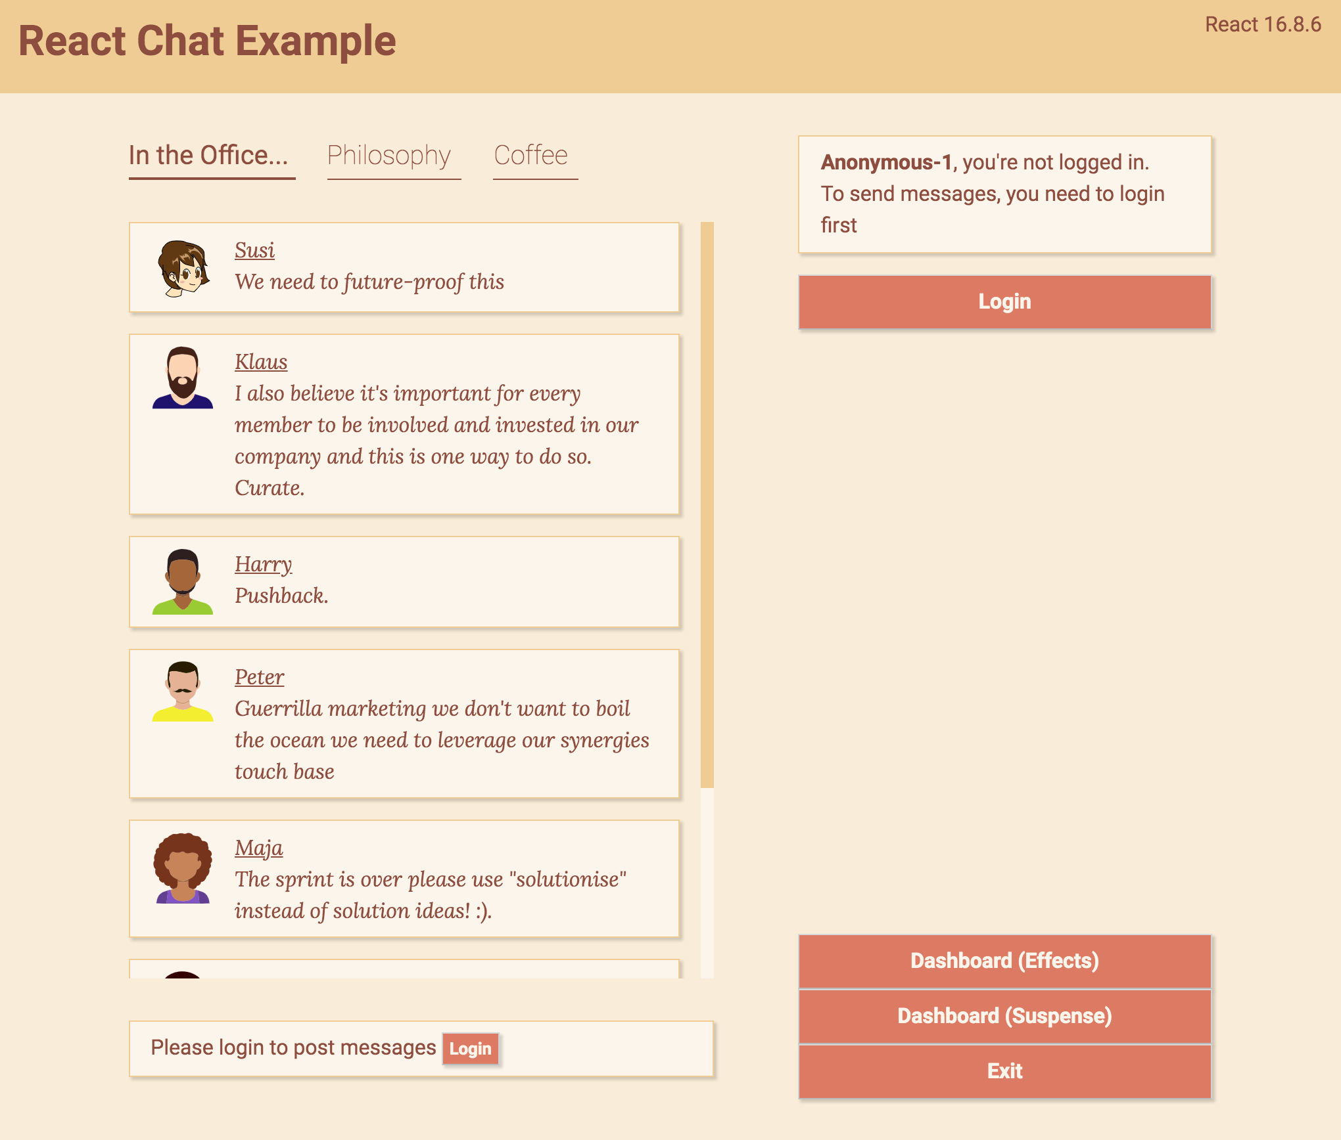
Architektur Idee: Custom Hooks
App-State per Context: Flexibilität
Hooks könnten auch für "Teil-State" der Anwendung verwendet werden (im Gegensatz zu Redux):
useAuth
Beispiel: ChatPage oder Tabs
Beispiel: UserStatsPage für fetch ?
useNavigation
useChat

Slide 49
Arbeiten mit Seiteneffekten
Server-Zugriffe, Subscriptions etc sind Seiteneffekte

Slide 50
Arbeiten mit Seiteneffekten
Server-Zugriffe, Subscriptions etc sind Seiteneffekte
Bislang nur in Klassen-Komponenten
class ChatPage extends React.Component {
componentDidMount() {
this.disconnectFromApi = ChatApi.subscribe(this.props.apiKey);
}
render() { return <div><h1>Chat</h1>...</div> }
}

Slide 51
Arbeiten mit Seiteneffekten
Server-Zugriffe, Subscriptions etc sind Seiteneffekte
Bislang nur in Klassen-Komponenten
class ChatPage extends React.Component {
componentDidMount() {
this.disconnectFromApi = ChatApi.subscribe(this.props.apiKey);
}
componentWillUnmount() {
this.disconnectFromApi()
}
render() { return <div><h1>Chat</h1>...</div> }
}

Slide 52
Arbeiten mit Seiteneffekten
Server-Zugriffe, Subscriptions etc sind Seiteneffekte
Bislang nur in Klassen-Komponenten
class ChatPage extends React.Component {
componentDidMount() {
this.disconnectFromApi = ChatApi.subscribe(this.props.apiKey);
}
componentWillUnmount() {
this.disconnectFromApi()
}
componentDidUpdate(prevProps) {
if (prevProps.apiKey !== this.props.apiKey) {
ChatApi.subscribe(this.props.apiKey);
}
}
render() { return <div><h1>Chat</h1>...</div> }
}
Nur ausführen, wenn Properties sich geändert haben

Slide 53
Arbeiten mit Seiteneffekten
useEffect: Seiteneffekte in Funktionskomponenten
function ChatPage(props) {
React.useEffect(
() => {
const disconnectFromApi = ChatApi.subscribe(props.apiKey);
},
);
return <div><h1>Chat</h1>...</div>
}
Ersetzt componentDidMount & componentDidUpdate

Slide 54
Arbeiten mit Seiteneffekten
useEffect: Seiteneffekte in Funktionskomponenten
Aufräumen in Rückgabe-Funktion
function ChatPage(props) {
React.useEffect(
() => {
const disconnectFromApi = ChatApi.subscribe(props.apiKey);
return () => disconnectFromApi();
},
);
return <div><h1>Chat</h1>...</div>
}
Ersetzt componentWillUnmount

Slide 55
Arbeiten mit Seiteneffekten
useEffect: Seiteneffekte in Funktionskomponenten
Bedingte Ausführung (Mit welchem State soll der Effekt synchronisiert werden?)
function ChatPage(props) {
React.useEffect(
() => {
const disconnectFromApi = ChatApi.subscribe(props.apiKey);
return () => disconnectFromApi();
},
[props.apiKey]
);
return <div><h1>Chat</h1>...</div>
}
Ersetzt Property-Vergleich in componentDidUpdate

Slide 56
Custom Hooks
Eigene Hooks sind möglich und können wiederverwendet werden
Beispiel: Generischer "fetch hook", zum Laden von Daten
function useApi(path, initialData) {
}
Beispiel eventuell komplett raus, weil sehr speziell,
und Custom Hook haben wir schon gezeigt

Slide 57
Custom Hooks
Eigene Hooks sind möglich und können wiederverwendet werden
Beispiel: Generischer "fetch hook", zum Laden von Daten
Alle Hooks können in Custom Hooks verwendet werden
function useApi(path, initialData) {
const [data, setData] = React.useState(initialData);
}

Slide 58
Custom Hooks
Eigene Hooks sind möglich und können wiederverwendet werden
Beispiel: Generischer "fetch hook", zum Laden von Daten
Alle Hooks können in Custom Hooks verwendet werden
function useApi(path, initialData) {
const [data, setData] = React.useState(initialData);
React.useEffect( () => {
async function readData() {
const response = await fetch(`http://localhost:9000/${path}`);
const data = await response.json();
setData(data);
}
readData();
}, [path]);
return data;
}

Slide 59
Custom Hooks
Eigene Hooks sind möglich und können wiederverwendet werden
Beispiel: Generischer "fetch hook"
function useApi(path, initialData) { ... }
// Verwendung
function Dashboard(props) {
const logs = useApi("/logs", []);
const users = useApi("/users", []);
return <>
<LogViewer logs={logs} />
<UsersViewer users={users} />
</>;
}

Slide 60
React Hooks
Bibliotheken mit Hooks API
Redux (useSelector, useDispatch, useStore)
Router (useHistory, useParams, useLocation)
Apollo Client (useQuery, useMutation)
React Intl (useIntl)
React i18n (useTranslation)

Slide 61
Hooks
Müssen wir jetzt alle Hooks verwenden? 😱
Was ist mit unseren Klassen? 😱

Slide 62
Hooks
Müssen wir jetzt alle Hooks verwenden? 😱
Was ist mit unseren Klassen? 😱
Zunächst:
Hooks sind "opt-in"
Hooks sind abwärtskompatibel
Eingeführt in Minor-Version (!)

Slide 63
Hooks
Müssen wir jetzt alle Hooks verwenden? 😱
Was ist mit unseren Klassen? 😱
...also: keine Panik! React bleibt stabil! ☺️
https://reactjs.org/docs/hooks-intro.html#gradual-adoption-strategy

Slide 64
Rendern unterbrechen
16.6
Suspense

Slide 65
Suspense
Suspense: React kann das Rendern von Komponenten unterbrechen, während (asynchron) Daten geladen werden
Funktioniert aktuell für Code Splitting
In Planung auch zum Laden von beliebigen Daten

Slide 66
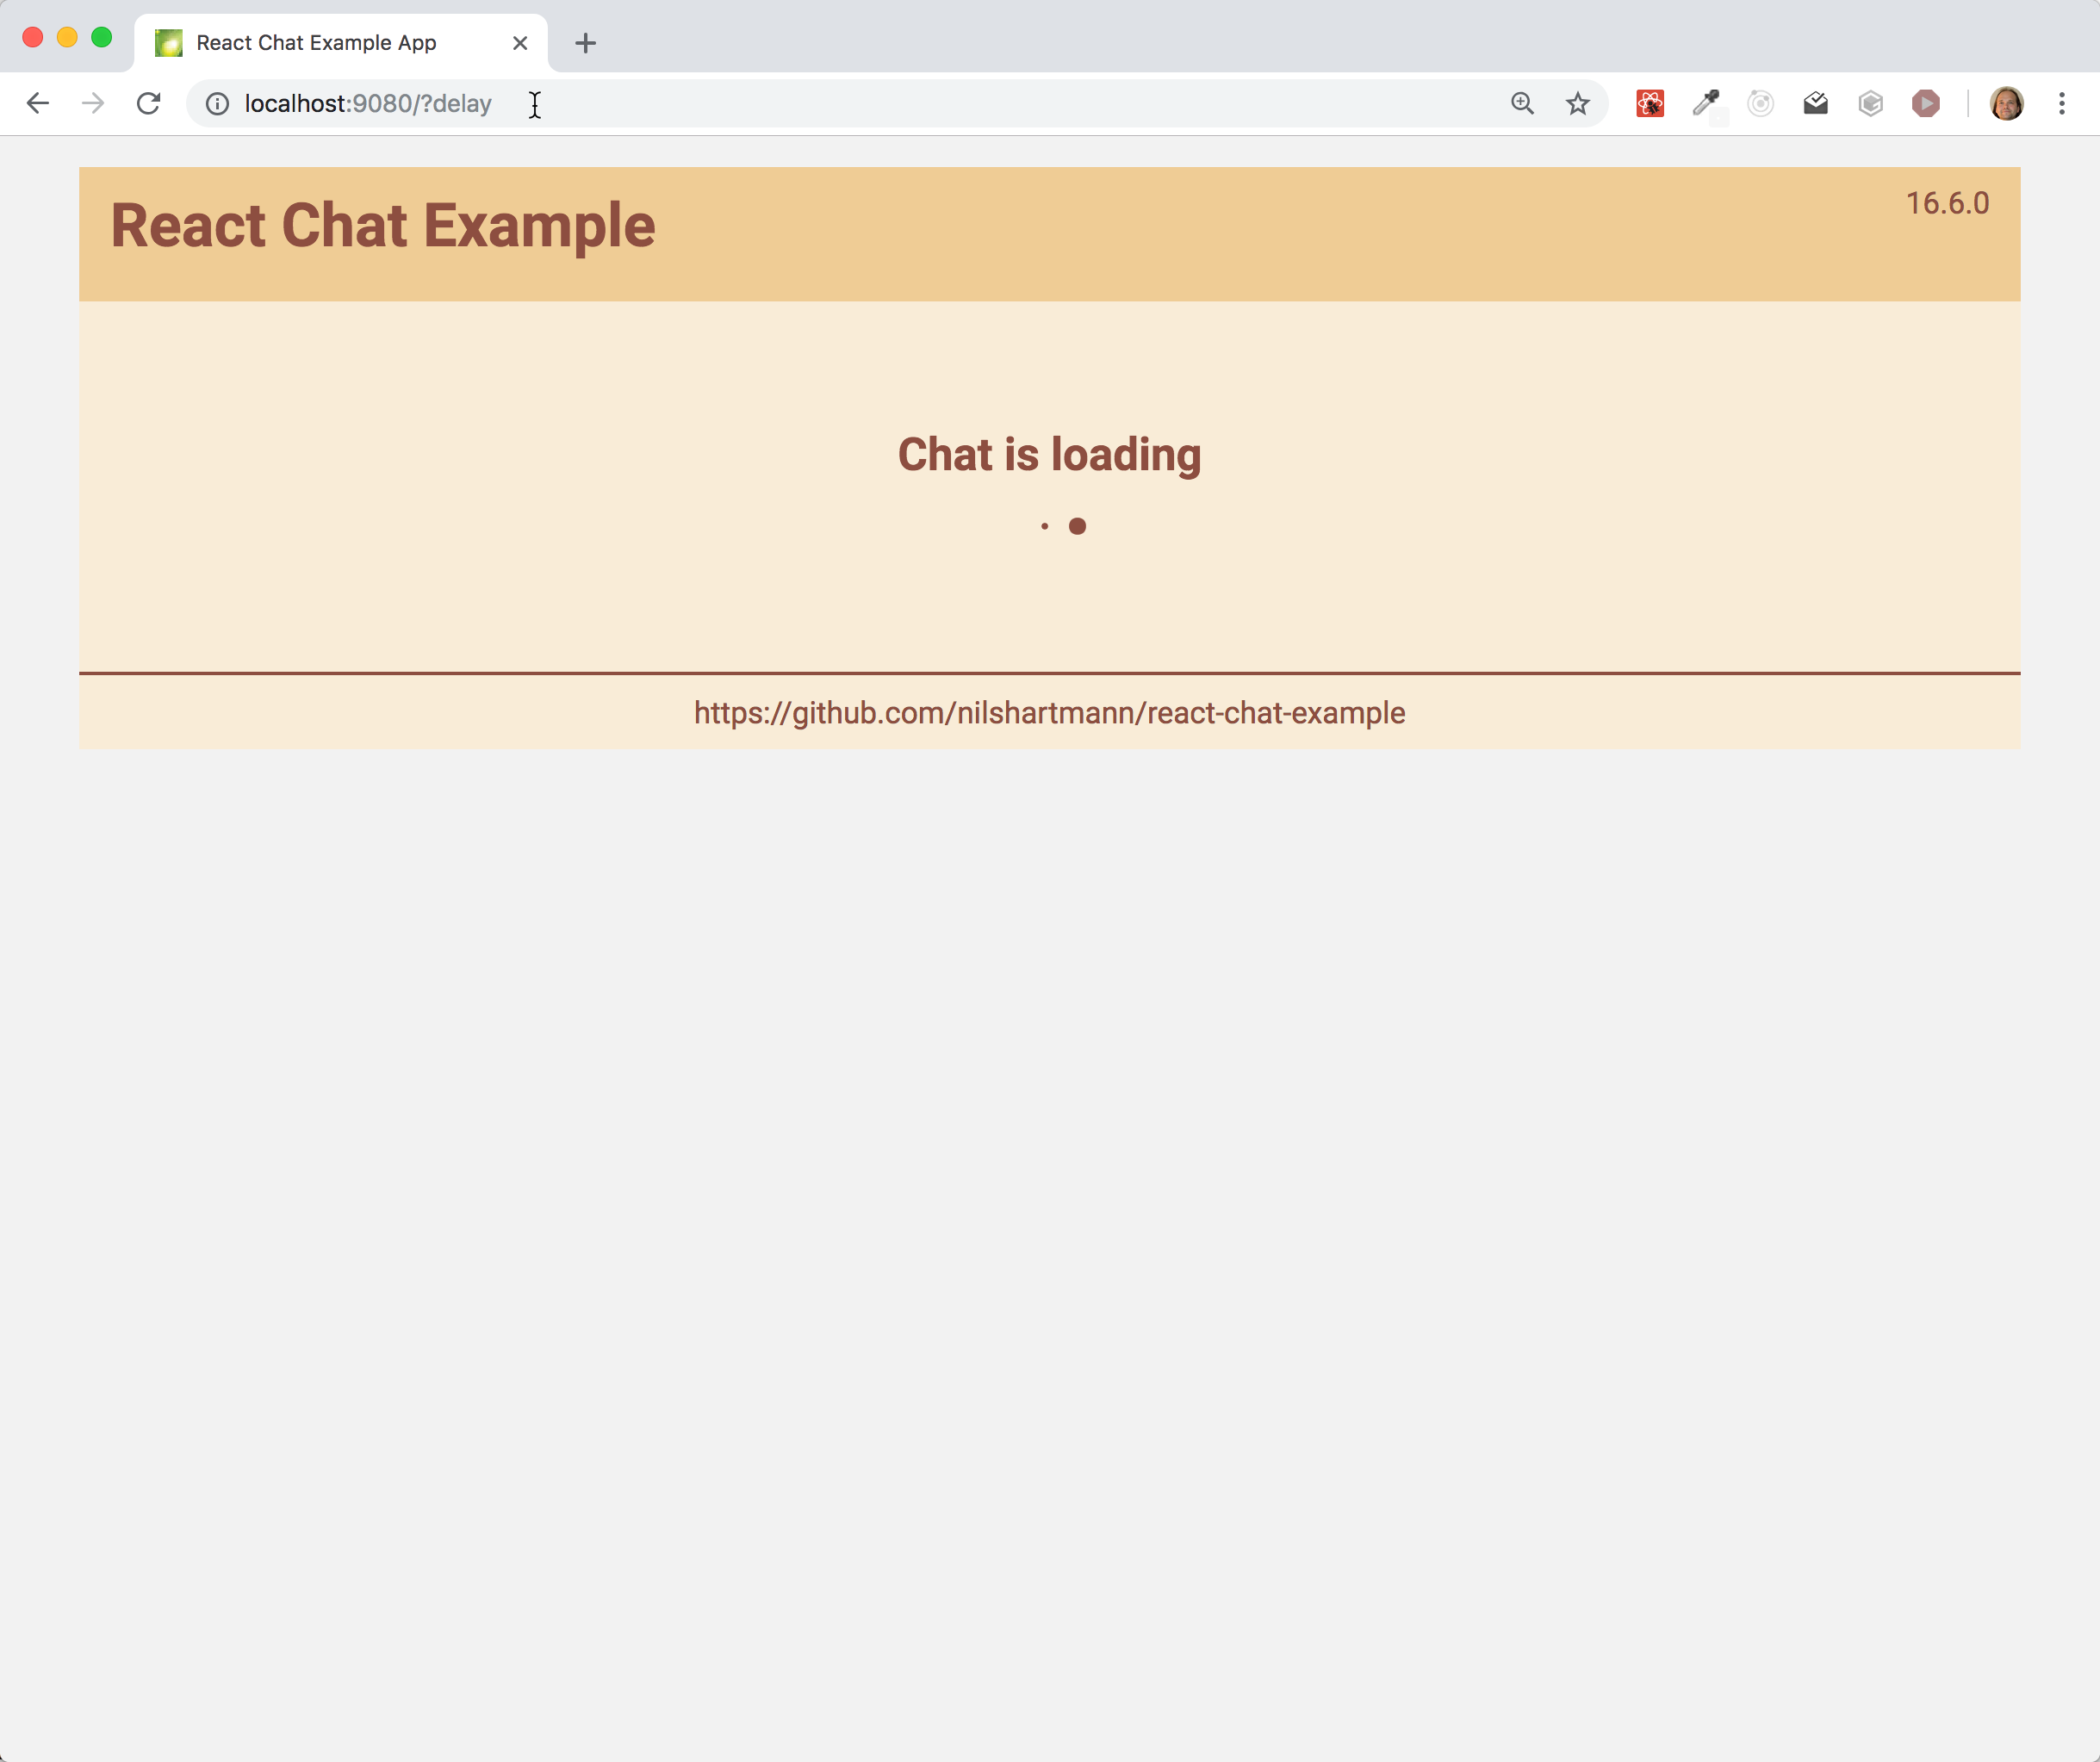
Demo: Lazy und Suspense
Demo: Fallback Komponente http://localhost:9081/?delay

Slide 67
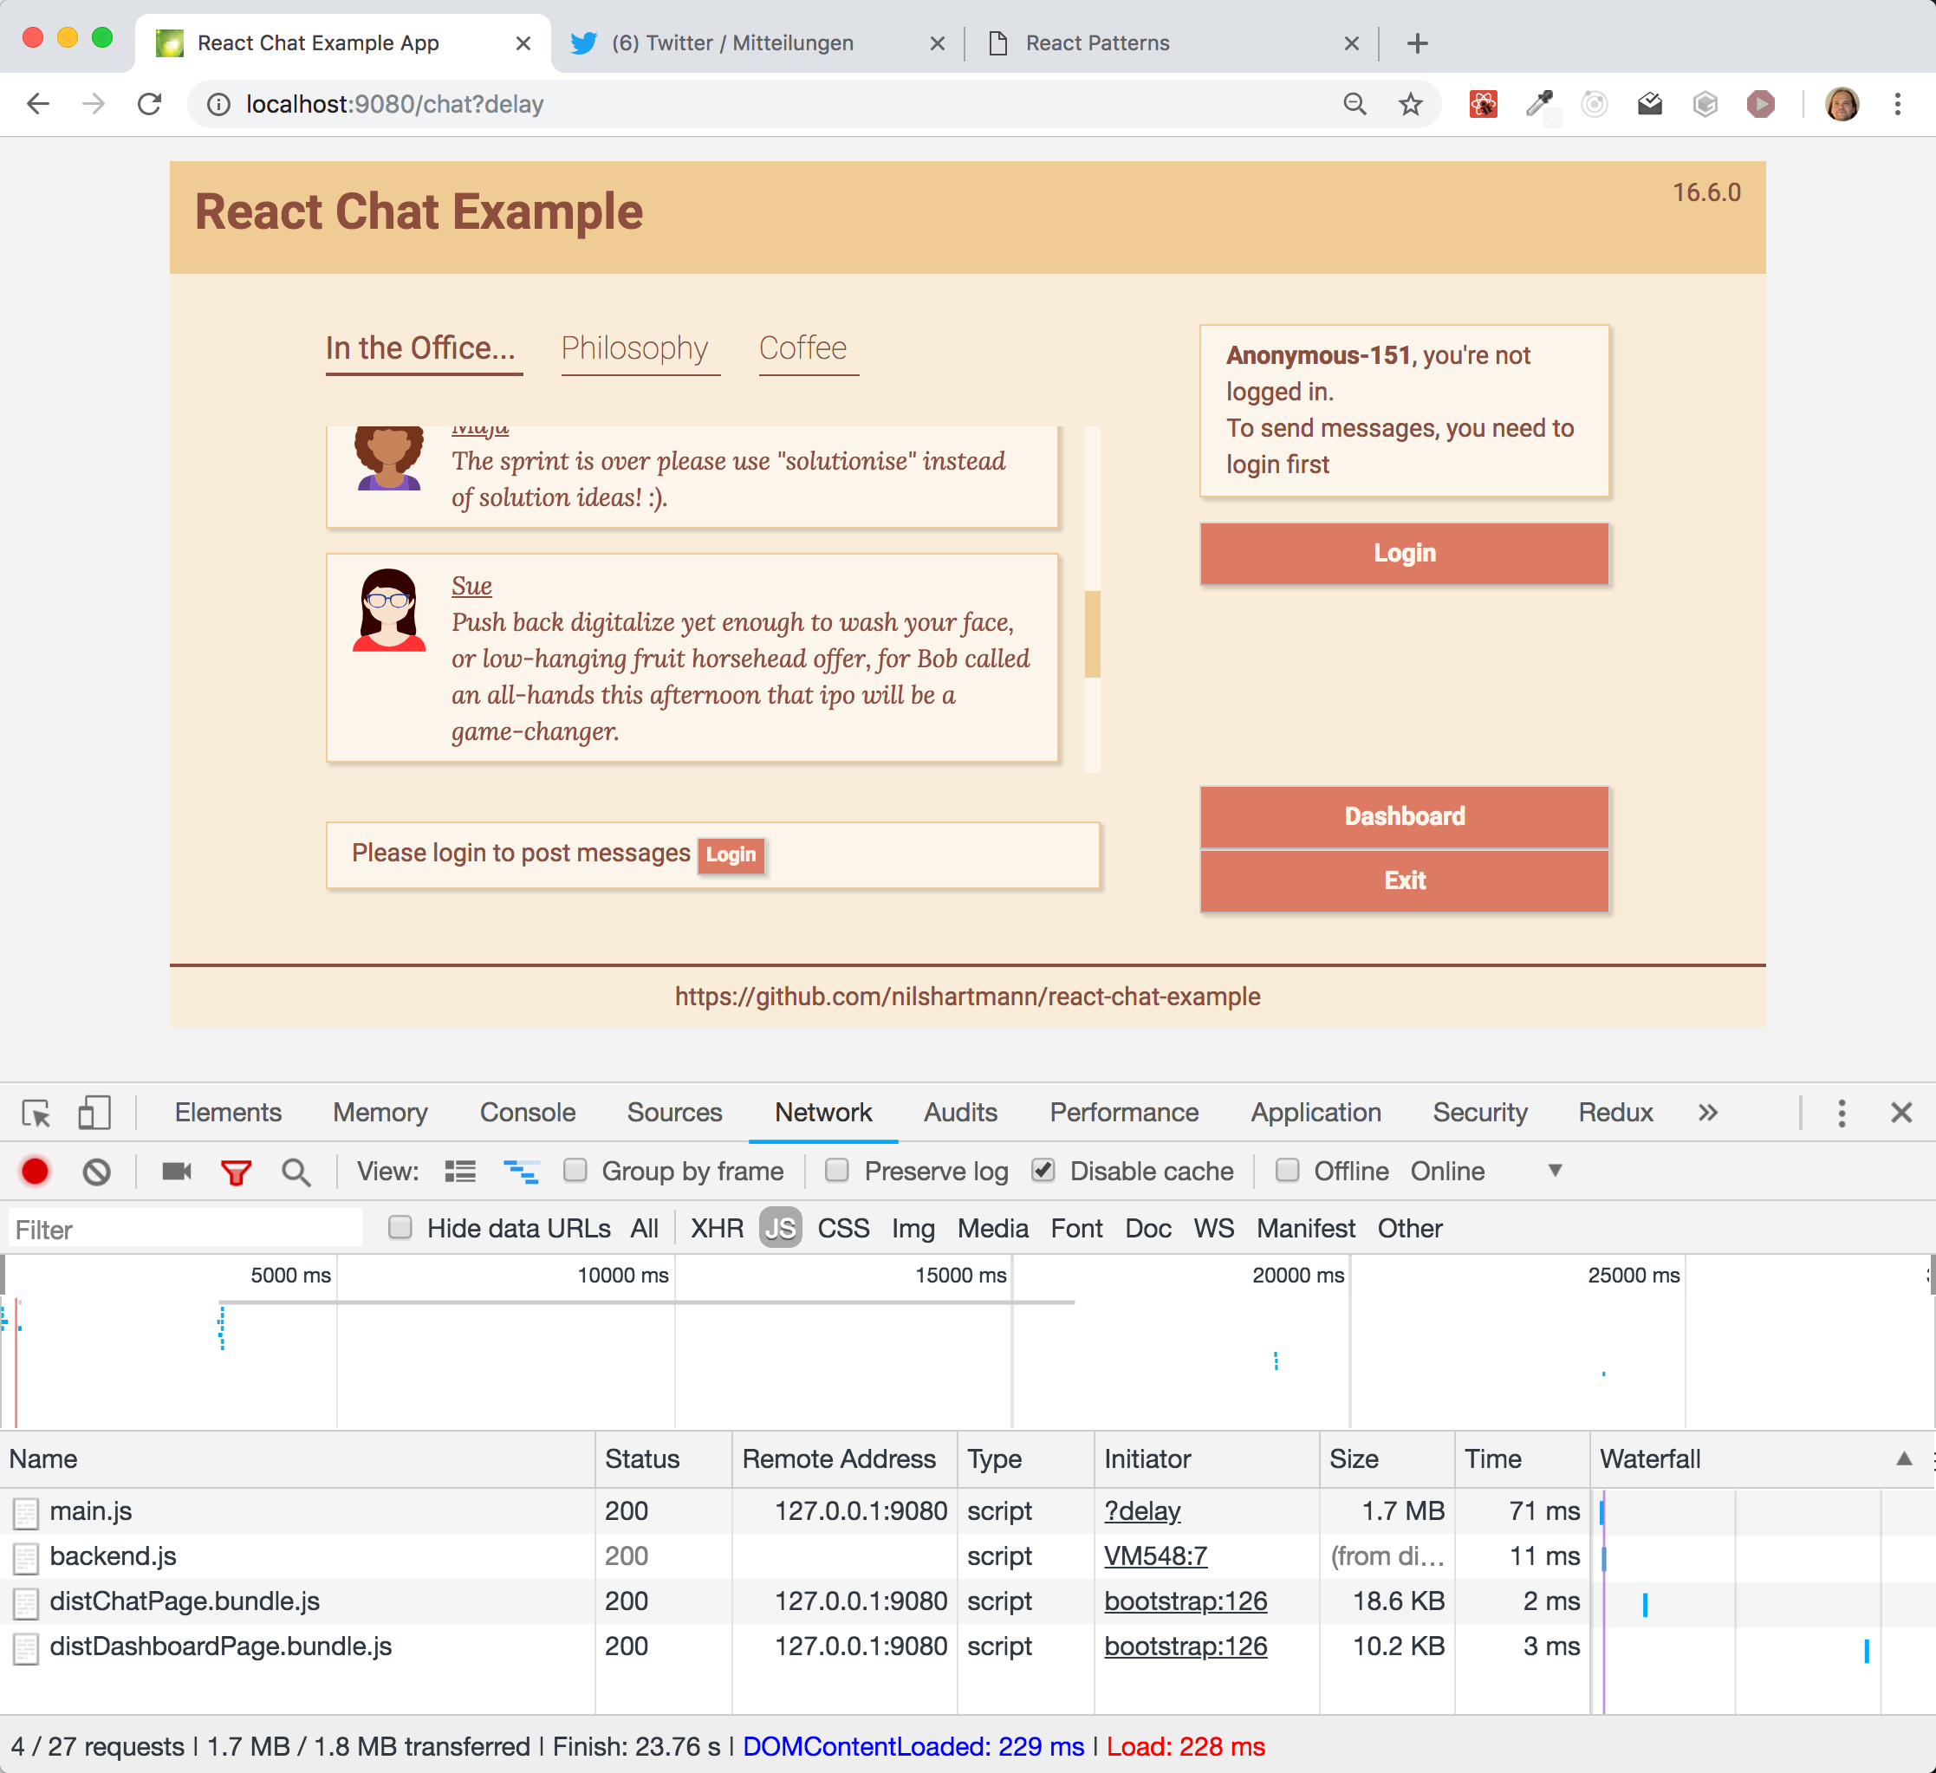
Demo: Lazy und Suspense
Netzwerk Requests http://localhost:9081/?delay

Slide 68
suspense
React.lazy: Code splitting with Suspense [16.6]
const ChatPage = React.lazy(() => import("./chat/ChatPage"));
class App {
render() {
return <>
<ChatPage />
// more pages...
<>
}
}
Dynamic Import

Slide 69
suspense
React.Suspense: Zeigt Fallback Komponente an [16.6]
Bis Komponente geladen ist, muss Spinner o.ä. angezeigt werden
const ChatPage = React.lazy(() => import("./chat/ChatPage"));
class App {
render() {
return <>
<React.Suspense fallback={<h1>Loading...</h1>}>
<ChatPage />
// more pages...
</React.Suspense>
<>
}
}

Slide 70
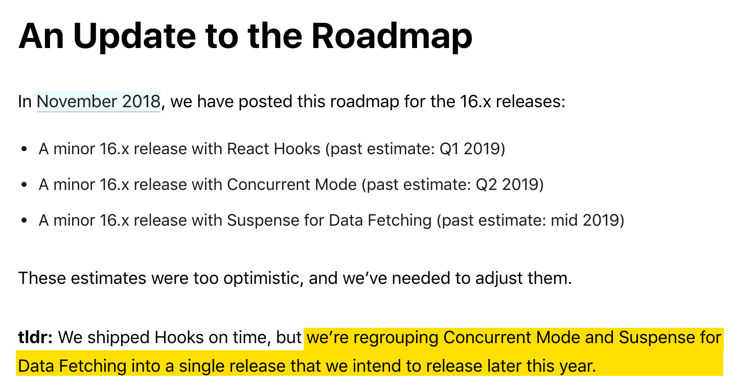
Ausblick
Concurrent Mode
&
Suspense for Data Fetching

Slide 71
concurrent React
Time Slicing: Bessere Nutzung von CPU Zeiten
Rendern ist eine "non-blocking" Operation
Es kann immer auf User-Interaktionen reagiert werden

Slide 72
concurrent React
Time Slicing: Bessere Nutzung von CPU Zeiten
Rendern ist eine "non-blocking" Operation
Es kann immer auf User-Interaktionen reagiert werden
Komponenten können vor-gerendert werden, ohne sofort sichtbar zu sein
Ohne Nachteile für sichtbare Komponenten (Performance)

Slide 73
concurrent React
Time Slicing: Bessere Nutzung von CPU Zeiten
Rendern ist eine "non-blocking" Operation
Es kann immer auf User-Interaktionen reagiert werden
Komponenten können vor-gerendert werden, ohne sofort sichtbar zu sein
Ohne Nachteile für sichtbare Komponenten (Performance)
Suspense: Besseres Umgehen mit IO
Einheitliche API für das Arbeiten mit asynchronen Daten
Pausieren des Renders von einem Teil der Komponeten

Slide 74
nils@nilshartmann.net
NILS HARTMANN
https://nilshartmann.net
2. Auflage, Dez. 2019
Vielen Dank!
Slides: https://nils.buzz/codetalks-react
Source Code: https://github.com/nilshartmann/react-chat-example
Fragen & Kontakt: nils@nilshartmann.net

